Slide 1


MPI 通信与通信库
大模型系列 – 集合通信库
ZOMI

Slide 2
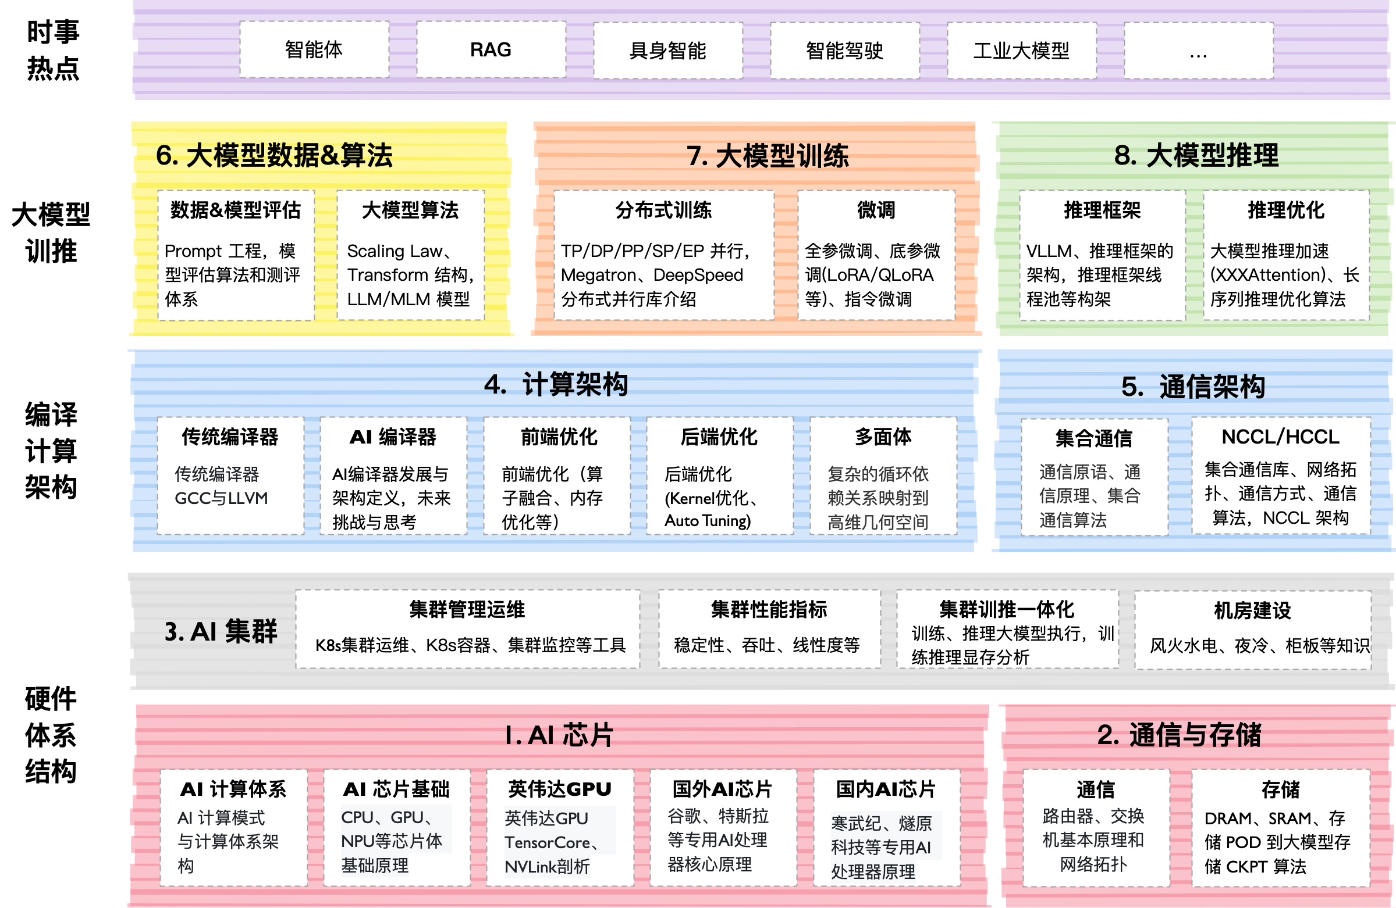

Slide 3
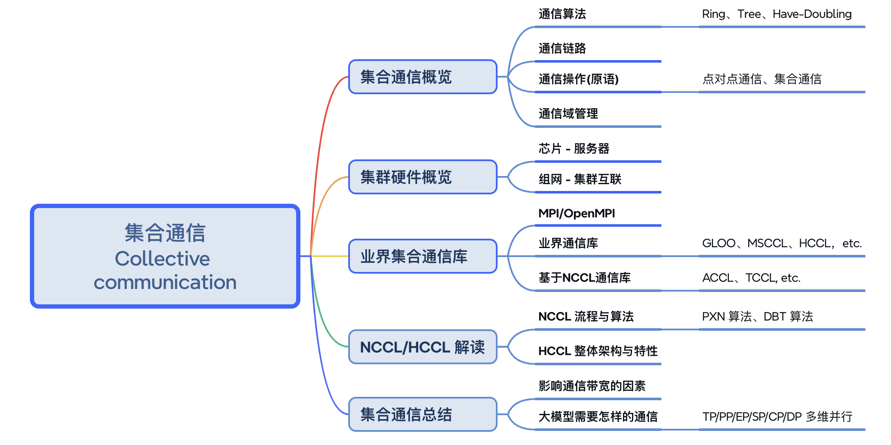
思维导图 XMind

Slide 4
Question
为什么要了解 MPI？ MPI 是集合通信库 XCCL 的基础，包含了很多基本概念和 基础 API 定义，是了解 NV NCCL 和 Huawei HCCL 的最好入门。

Slide 5
本节内容
MPI 通信基本概念：什么是 MPI
P2P 通信：Per2Per
集合通信：CC
程序运行：PM

Slide 6
1. MPI通信基本概念
MPI Introduction

Slide 7
MPI通信基本概念
MPI（message passing interface）跨语言的通讯协议 or 范式标准，提供了应用程序接口 API，包括协议和通信语义。支持语义丰富的消息通信机制，包括点对点、组播和多播模式。
MPI标准规定了基于消息传递的并行编程 API的调用规范和语义，不同的实现（如 mpich / openmpi）采用不同优化策略。

Slide 8
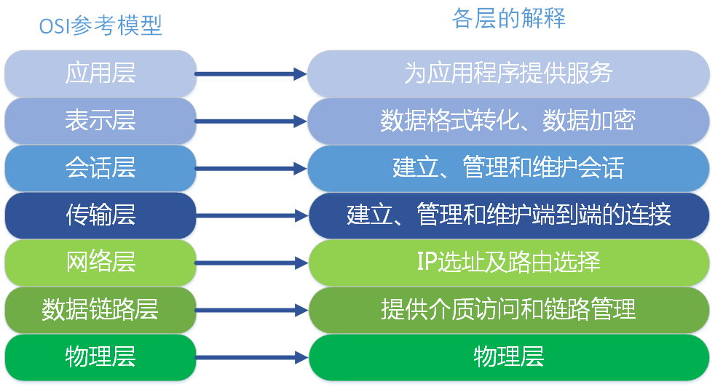
MPI通信基本概念
MPI 与网络协议本身没有直接关系，MPI 属于 OSI 参考模型第五层 or 更高，MPI 实现可以通过传输层 sockets 和 TCP。大部分 MPI 实现由指定 API 组成。

Slide 9
OSI 模型
OSI模型，即开放式通信系统互联参考模型(Open Systems Interconnection Reference Model)，国际标准化组织(ISO) 提出一个试图使各种计算机在世界范围内互连的网络标准框架，简称 OSI。

Slide 10
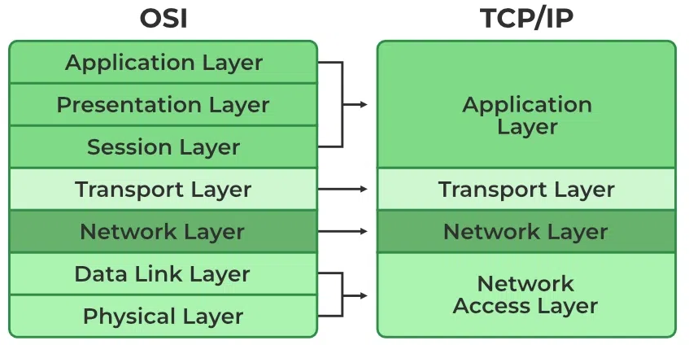
TCP/IP 协议
但 OSI 模型并没有提供可实现方法，只是概念描述，用来协调进程间通信。即 OSI 模型并不是标准，而是制定标准时所使用的概念性框架。事实上网络标准是 TCP/IP。

Slide 11
2. P2P 通信
Per2Per

Slide 12
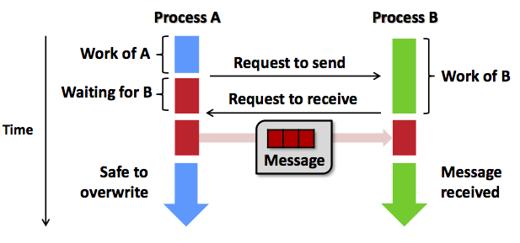
Per2Per
点对点通信：两个进程间通信，用于控制同步或者数据传输，如 MPI_Send 和 MPI_Recv。
通信方式：两进程 Process 计算结束后，相互交换消息前需要请求访问，再进行下一阶段计算。

Slide 13
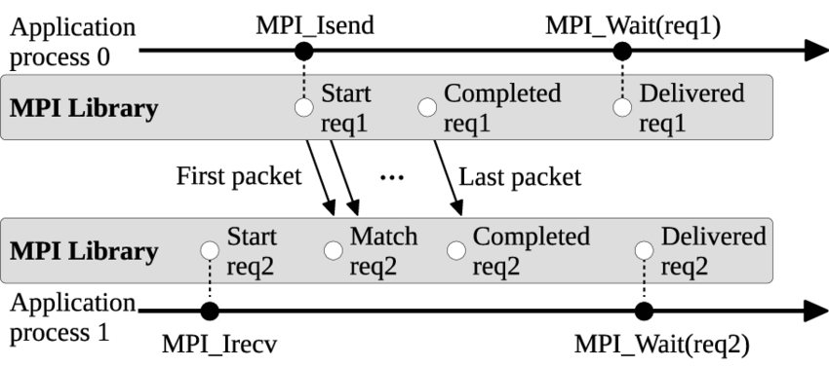
Per2Per 同步阻塞
点对点通信分为同步（阻塞blocking）和异步（非阻塞non-blocking）。同步阻塞：
MPI_Send 返回意味进程发送数据结束，进程缓冲可以重用/覆盖，但不代表 Receiver 收到数据。
MPI_Recv 返回意味着数据已经接收到进程的缓冲区，可以使用。

Slide 14
Per2Per异步非阻塞
点对点通信分为同步（阻塞blocking）和异步（非阻塞non-blocking）。异步非阻塞：
意义在于进程 send / receive 操作马上返回，继续后续阶段的计算
当程序要求操作必须确认完成时，调用相应测试接口（e.g. MPI_Wait）阻塞等待操作完成
异步编程相对复杂，但使得计算和通信可以一定程度并行，降低数据同步带来的运行时开销

Slide 15
3. 集合通信
Collective Communication

Slide 16
集合通信
集合通信包括了一对多、多对一和多对多的通信方式，常用于一组进程之间的数据交换。
类型 | 函数名 | 含义
通信 | MPI_Bcast | 一对多广播相同消息
 | MPI_Gather | 多对一收集各进程消息
 | MPI_Gatherv | MPI_Gather 一般化
 | MPI_Allgather | 全局收集
 | MPI_Allgatherv | MPI_Allgather 一般化
 | MPI_Scatter | 一对多散播不同消息
 | MPI_Scatterv | MPI_Scatter 一般化
 | MPI_Alltoall | 多对多全局交换信息
 | MPI_Alltoallv | MPI_Alltoall 一般化
规约 | MPI_Reduce | 多对一规约
 | MPI_Allreduce | MPI_Reduce 一般化
 | MPI_Reduce_scatter | MPI_Reduce 一般化
 | MPI_Scan | 前缀和
同步 | MPI_Barrier | 路障同步

Slide 17



集合通信原语的含义
https://space.bilibili.com/517221395/channel/collectiondetail?sid=3130927

Slide 18
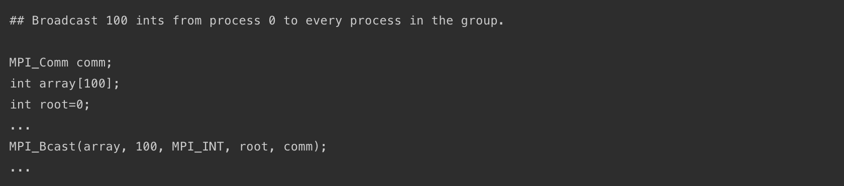
进程启动与收发数据顺序：Broadcast
当 MPI 进程启动后，每个 Process 会分配唯一序号 Rank。集合通信需要指定一个协调者（e.g. Rank 0 Process，一般称为 ROOT），由其负责将数据发送给所有进程。
以接口 MPI_BCAST 为例，它将数据从根进程发送到所有其它进程。所有进程都调用 MPI_BCAST。虽然每个进程都调用 MPI_Bcast，但根进程负责广播数据，其它进程接收数据。

Slide 19
进程启动与收发数据顺序：Broadcast
当 MPI 进程启动后，每个 Process 会分配唯一序号 Rank。集合通信需要指定一个协调者（e.g. Rank 0 Process，一般称为 ROOT），由其负责将数据发送给所有进程。
以接口 MPI_BCAST 为例，它将数据从根进程发送到所有其它进程。所有进程都调用 MPI_BCAST。虽然每个进程都调用 MPI_Bcast，但根进程负责广播数据，其它进程接收数据。

Slide 20
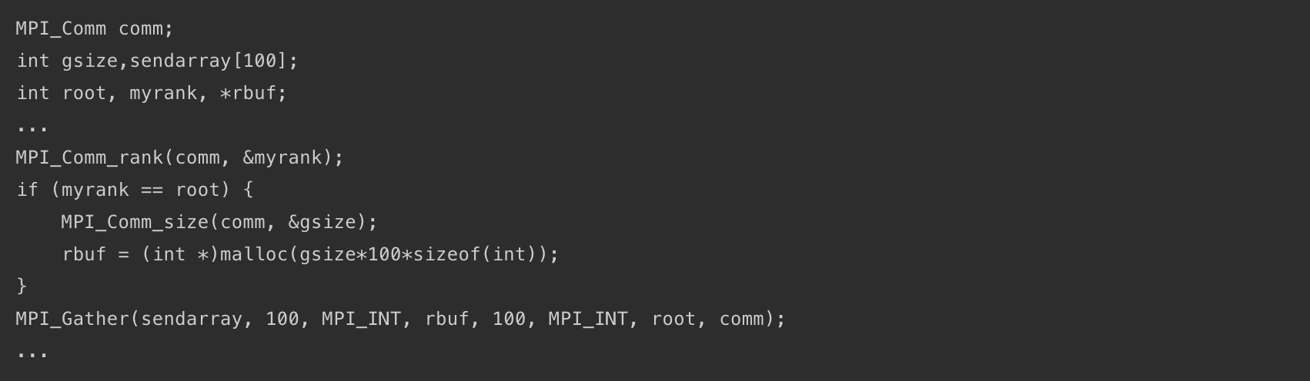
进程启动与收发数据顺序：Gather
MPI_Gather 行为恰好相反，每个进程将数据发送给根进程。如下代码实现一个典型聚合数据过程：

Slide 21
进程启动与收发数据顺序：Gather

Slide 22
MPI集合通信编程模式
每个程序独立完成计算后，到达交汇点，同时调用集合通信原语（Primitive）完成数据通信，然后根据结果进行后续计算。
当计算规模较大，集合通信性能非常关键，不同 MPI 实现框架有不同优化方案。实际工程应用中，往往采用更复杂拓扑结构来提升性能，e.g. 树形结构、环形结构。

Slide 23
同步 Barrier
某些场景下，多个进程需要协调同步进入某个过程。MPI提供了同步原语例如MPI_Barrier。所有进程调用MPI_Barrier，阻塞程序直到所有进程都开始执行这个接口，然后返回。
Barrier 作用就是让所有进程确保 MPI_Barrier 之前的工作都已完成，同步进入下一个阶段。

Slide 24
4.MPI 程序运行
Programing Model

Slide 25
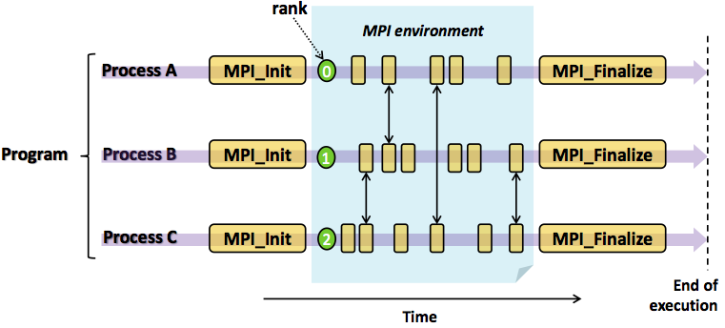
编程模型 Programming Model
MPI 程序编程模式为迭代式“计算 + 通信”，程序可以分为计算块和通信块。
每个程序可以独立完成计算块，计算完成后进行交互（通信 or 同步）
交互后后进入下一阶段计算，直到所有任务完成，程序退出

Slide 26
MPI 程序任务分解
MPI框架只提供通信机制 —— 任务间同步和通信手段，与计算无关。
计算任务如何分解和实现，数据如何划分，任务如何合并等问题由程序开发者决定。
MPI 框架在程序启动时为每个程序副本分配唯一 Rank ID。程序通过获取和根据 Rank 确定任务。

Slide 27
MPI 程序任务分解
一个典型 MPI 程序由用户程序部分（MPI User）链接 MPI 库（MPI Interface）构成，计算任务本身的算法实现、任务分解和合并实现在用户程序部分，与MPI无关，也不受MPI限制。SO MPI 提供给开发者灵活性，实现了最小封装。

Slide 28
5 小结与思考

Slide 29
Question
MPI 是集合通信库 XCCL 的基础，包含了很多基本概念和 基础 API 定义，是了解 NV NCCL 和 Huawei HCCL 的最好入门。
OpenMPI 作为早期的开源集合通信库，定义了P2P 通信、集合通信和对应的程序运行。

